Slide 1
¿Qué son los operadores logísticos?
Reinaldo Rojas
Andrés Emiro
John Carrillo

Slide 2
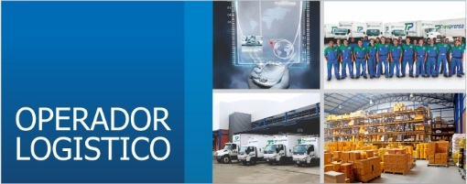
Un operador logístico es aquella empresa que, por encargo de su cliente, diseña los procesos de una o varias fases de su cadena de suministro (aprovisionamiento, transporte, almacenaje, distribución e incluso ciertas actividades de su proceso productivo), organiza, gestiona y controla dichas operaciones utilizando para ello las infraestructuras físicas, tecnología y sistemas de información, propios o ajenos, independientemente de que preste o no los servicios con medios propios o subcontratados.

Slide 3
¿Por qué utilizar operadores logísticos?
Optimizar el desempeño de la compañía.
Disminuir costos y mejorar la calidad de los procesos.
Desarrollo del ‘Core Business’: Las compañías especializadas pueden dedicarse al desarrollo de su negocio y fortalecer sus puntos fuertes.
Costo logístico variable: Solo se paga por el Servicio.
Disminución de pérdidas de productos.
Acceso a tecnología.
El operador logístico ejecuta, gestiona, administra y controla el desarrollo de las operaciones, empleando de forma eficiente y segura infraestructura física, tecnología, sistemas de información y talento humano, que pueden ser suministrados por el cliente o ser propios del operador logístico.

Slide 4
Clasificación de los operadores logísticos
1PL (First Party Logistics): sub-contratado del transporte.
2PL (Second Party Logistics): externalización del transporte y del almacenamiento.
3PL (Third Party Logistics): externalización de la resolución de problemáticas mas globales : puesta en marcha de herramientas, puesta a disposición de conocimientos y sistemas para conseguir el objetivo.
4PL (Fourth Party Logistics): externalización más amplia, el operador se responsabiliza de la optimización de una cadena global incluyendo su cliente, sus clientes y los proveedores de su cliente.

Slide 5
Funciones principales que puede desarrollar un operador logísticos en una cadena de abastecimientos
1.Servicios de almacenaje: Servicios de mayor valor añadido, con menores niveles de stock.
2.Servicios de transporte: Servicios con mejores plazos de entrega y más rápido y fácil acceso a la información.
3.Servicios complementarios: Etiquetaje, Embalaje, Merchandising, Facturación, Cobros, Montaje.
4.Actividades de gestión: Organización de rutas, Gestiones aduaneras (internacional), Controles de cantidad y calidad de productos, Gestión de stocks, Gestión de caducidades de productos.
5.Tratamiento de información.
6.Consultoría logística.

Slide 6
Tipos de operadores logísticos
Operador de transporte por carretera
Courier
Operadores de transporte multimodal
Agentes de carga internacional
Operadores de logística integral

Slide 7

¿Qué debe saber un operador logístico?
Conocer las múltiples opciones que el mercado ofrece y tener claras las necesidades particulares de la Empresa.
Idoneidad.
Identificar las ventajas y desventajas de realizar este proceso de tercerización.
Desarrollar programas de evaluación y seguimiento para asegurar su mejoramiento.

